Slide 1
１
目的
協議を通して、
授業改善の具体的な方策を考え、
組織的・協働的な取組に
つなげることを目指す。

Slide 2
２
研修の流れ
１ 目的と流れの確認（3分）
２ ステップ１（15分）
（資質・能力、自分の授業の振り返り）
３ ステップ２（25分）
（授業改善を進めると、取り組めそうなこと）
４ ステップ３(10分）
５ 省察(7分)
６ まとめ(5分)
Notes:
（注）今後の資料の時間表示はステップ内の全体の時間を示している。
個人記入～グループでの時間はもっと短くなります。
実際に示すときには、直接の作業の時間（短い時間）を示した方が分かりやすいかも知れません。
さらに、実際の時計の時間（○分まで）もいいかと思います。

Slide 3
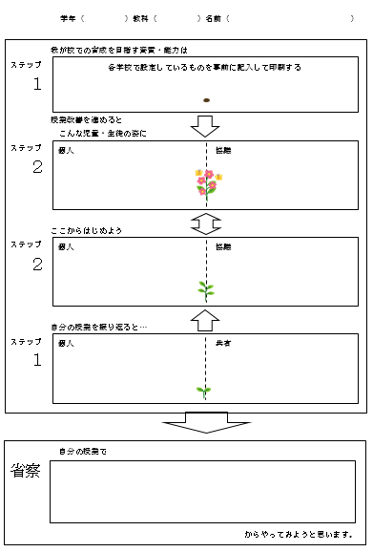
3
個人で記入→グループで共有
ステップ１
我が校での育成を目指す資質・能力は
・学校で決めた資質・能力の確認
自分の授業を振り返ると…
・意識して取り組んでいること
・あまり取り組めていないこと
15分
Notes:
ステップ１
ワークシートのステップ1の項目をご覧下さい。
上には、本校の育成を目指す資質・能力として
（ ）
を記しています。
これらを踏まえ、
まずは、自分の授業で意識して取り組んでいることやこれから取り組みたいことを記入して下さい。
その後、グループで、ワークシートの記述をもとに発表します。
気になる内容などは、共有欄にメモを取って下さい。
この時、あくまで共有ですから、お互いの意見は肯定的に捉えるようにしましょう。
時間を約1０分強とりますので各グループで協力して進行して下さい。
・5分後、まだ共有が始まっていないグループがあれば、共有に移行するよう促す。
・進捗状況を見ながら、１～２グループを指名し1分以内で簡単に発表してもらう。

Slide 4
4
個人で記入→グループで協議→全体共有
ステップ２
授業改善をしていくとこんな姿に…
ここからはじめよう…
・次の授業から、すぐにできること
・理想の姿につながる取組とは
25分
Notes:
では次に、ワークシートのステップ２に移ります。
先ほど同様に、ステップ2を記入して、グループで協議します。
児童･生徒がどんな姿で授業に参加しているかを中心に、
こちらは協議ですので、少し時間がかかると思いますので約20分時間を取ります。
こちらも、協議後1分程度で発表してもらいます。
ではどうぞ。
（５～8分程度で記入を終える。8分過ぎても協議が始まらないときには至急協議へ）
その後
グループに発表してもらう。
（グループ数によっては発表数を絞る。又は、ワールドカフェ等の交流で発表に変える。）

Slide 5
5
付箋の記入→黒板に貼る
ステップ３
（児童・生徒に）
○○する力をつけるために
△△に取り組んでいる。
名前☆☆ ☆☆
（児童・生徒に）
○○する力をつけるために
△△に取り組みたい。
名前☆☆ ☆☆
（注）
○○は目的（資質・能力）
△△は手段
10分
Notes:
それでは、個々までの協議や共有をもとに、再度考えてもらいます。
2色の付箋紙をお出し下さい。
サインペンで皆さんのこれまでの取組、これからの取組などを色分けして記入して下さい。
きにゅうについては、見本のようにお願いします。約5分時間を取ります。
記入ができたら
黒板（ホワイトボード）に貼ってもらいます。
作業中に、学校で指定している「資質・能力」ごとに貼る枠をつくる。

Slide 6
6
付箋の記入→黒板に貼る
ステップ３
資質・能力１
資質・能力２
資質・能力３
Notes:
そろそろ記入ができましたか？
では、黒板に資質能力ごとに貼って下さい。
貼られたら、また、お互いがどんな内容を書いているかご覧下さい。
（黒板、ホワイトボードなどを広く取り、

Slide 7
7
ワークシートに記入
省察
自分の授業で
からやってみようと思います。
７分
Notes:
これまで、協議を通して、様々な思いを伝え合いながら、
全員のこれまでの取組、これからの取組を見てきました。
最後に、最終的に自分が当面（研修後１ヶ月程度）に
取り組みたいことを考え記入して下さい。
先ほどの黒板に貼った黄色の付箋に書いたこと以外を考えた場合は、
その内容も黄色の付箋に書いて退出時に追加を黒板に貼って下さい。

Slide 8
8
まとめ
協議を通して、
授業改善の具体的な方策を考え、
組織的・協働的な取組に
つなげることを目指す。
５分
Notes:
いかがでしたか？本日の研修を通して、研修の目的である
協議を通して、
授業改善の具体的な方策を考え、
組織的・協働的な取組につなげることを目指す」道筋が見えてきたでしょうか？
本日貼って下さった付箋は、この後もう少し同じ内容が近くなるように整理しながら模造紙に張り直す予定です。
その模造紙は（ ）に掲示しますので、お互い取組のなかまとして、今後の協働的な取取組にしていきましょう。
これで、本日の研修を終わります。
最後に連絡を○点します。
・記入いただいたワークシートは一旦回収します。（ ）にお出し下さい。
・この後短時間で付箋の貼り替えを行います。
（協力して下さる方はお願いします。事前に決まっているメンバーがいる場合は不要？）
・あれば

Slide 9
今後の模造紙
9
資質・能力ごとに大枠を定め、該当する項目にまとまりを見ながら貼る
資質・能力１
資質・能力２
資質・能力３
Notes:
※資質・能力ごとに、内容を見ながらまとめる。
※先行実践者とペアになる取組はペアにする。
まとまりのグループごとに簡単なタイトルを付けることができたら分かりやすい。
取り組みを進める中で
※達成された黄色付箋は青付箋に貼り替えることも考えられる。
※1ヶ月後再度付箋記入の時間を取ることも考えられる。

